Slide 1
模式识别案例
支付宝就是个文盲——除了福字，还有这些字被扫成福了。

Slide 2


Slide 3
分析
一、首先，我假设他识别的是福字的两个偏旁，也即“畐”与“ 礻”，于是我分别找出了含有这两个偏旁的字去验证：

Slide 4

“畐”字旁
“幅”
​实验结果：完美通过

Slide 5


“畐”字旁
“愊”
​实验结果：通过。
“堛”
实验结果：通过。

Slide 6
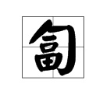


“畐”字旁
“富”、“匐”、“鶝”
实验结果：通过！通过！通过！

Slide 7

“ 礻”字旁
“禧”、“禅”、“祖”、“祈”、“礼”、“神”、“祁”、“社”
实验结果：全部通过。

Slide 8
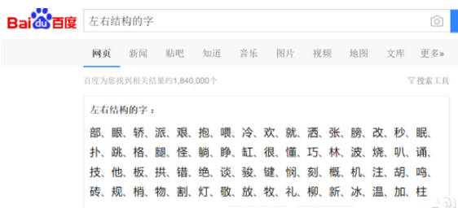
左右结构的字

Slide 9
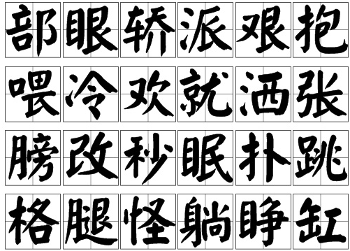
选取了其中一些字
通过！通过！全部通过！

Slide 10
延伸
扫码支付
二维码、条形码
视频追踪
语音识别
自然语言处理
生物识别
金融领域的量化投资
。。。。。

Slide 11
谢谢观看！！！

